Slide 1
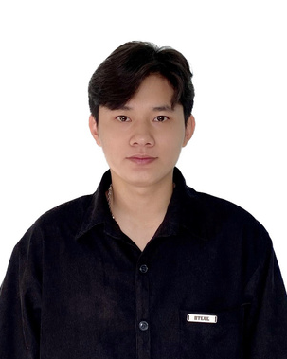





PHẠM QUỐC HOÀNG
WED DEVELOPER
0971 955 144
DỰ ÁN
quochoang22603@gmail.com
Website bán điện thoại
Công nghệ: ReactJs, NodeJs, MongoDB, Redux Toolkit
Source code:
22/06/2003
Thanh Khê Tây, Đà Nẵng
https://github.com/QuocHoang03
+ Frontend
+ Backend
MỤC TIÊU
Website thông tin cá nhân
Công nghệ: ReactJs,
Source code:
Ngắn hạn: có công việc ổn định, hoàn thành xuất sắc nhiệm vụ được giao, tích lũy thêm kỹ năng và kinh nghiệm.
Dài hạn: trở thành nhà phát triển Fullstack và làm việc trong môi trường quốc tế.
+ Frontend
Website nghe nhạc Mp3
Công nghệ: HTML, CSS, JavaScript
Source code:
+ Frontend
+ Live Demo
KỸ NĂNG
Website bán bản vẽ thiết kế nhà
Công nghệ: ReactJs, NodeJs, Mysql, Redux Toolkit (Còn đang thực hiện)
Source code:
Ngôn ngữ: HTML5, CSS, Java, JavaScript, C++
Frameworks: NodeJs
Thư viện: ReactJs, Bootstrap, Redux Toolkit
DB: Mysql, MongoDB
Khác: Git
+ Frontend
+ Backend
HỌC VẤN VÀ KINH NGHIỆM
Trường Đại Học Duy Tân
Chuyên nghành: Công nghệ thông tin
NGÔN NGỮ
Kinh Nghiệm
Hiểu biết về mô hình MVC
Có kinh nghiệm phát triển API RESTful
English

